Slide 1

SpringOne2GX 2010
참석 후기
정상혁

Slide 2
발표자 소개
정상혁
NHN 생산성 혁신팀, 기술 지원 업무
블로그 : http://benelog.egloos.com
위키 : http://benelog.springnote.com
SNS : http://me2day.net/benelog

Slide 3
목차
1. SpringOne과 Social Service
2. 주요 내용 – 스프링의 다음 발걸음
3. 분석 – 스프링을 둘러싼 전략들

Slide 4
1. SpringOne과 Social Service
1.1 행사소개
1.2 TripIt
1.3 Twitter
1.4 Spring Social

Slide 5

1.1 행사 소개
SpringOne2GX 2010
Spring과 Groovy를 주제로 여는 컨퍼런스
SpringSource 주최 (Divison of VMWare)
Java의 주요 오픈 소스 개발 주도 업체
Spring, Aspect J, Groovy-Grails
Tomcat, Apache Httpd의 핵심 Commiter

Slide 6
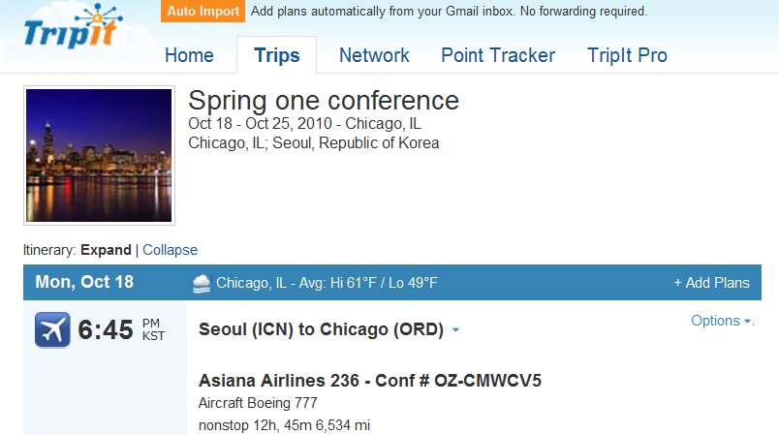
1.2 TripIt
참석 준비 중 Tripit을 알게 됨
여행정보 관리 사이트

Slide 7
1.2 TripIt
어쩌다 보니 사용자가 됨
셔틀버스 예약 사이트에서 tripit.com 연결
가입이 귀찮았는데, google 계정 사용 가능
셔틀버스 정보가 자동 입력
항공편 번호만 입력
메모용으로 숙소 전화번호 정보를 수동 입력

Slide 8
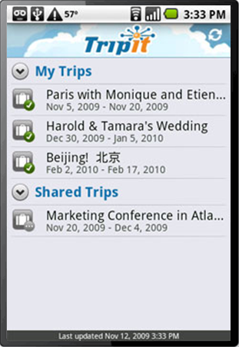
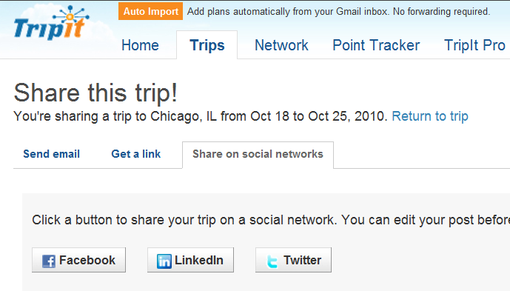
1.2 TripIt
SNS, Mobile
FaceBook, Twitter로 여행정보 share 가능
Android App

Slide 9
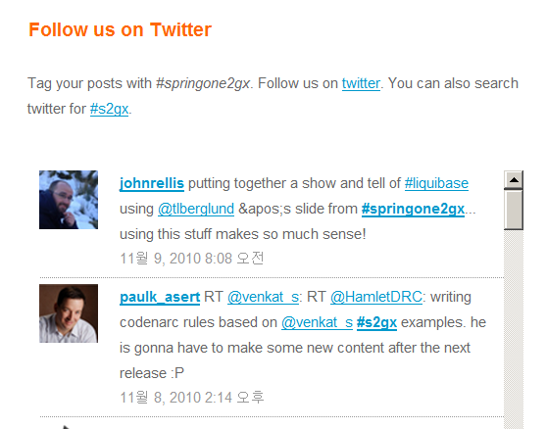
1.3 Twitter
#s2gx 태그
컨퍼런스 공식 사이트에서도 Twitter를 프레임으로 연결
참석자들간의 실시간 정보 공유

Slide 10

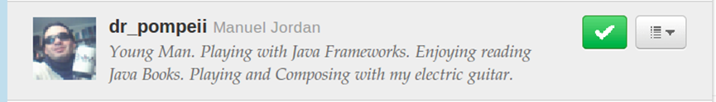
1.3 Twitter
나도 하나 올렸더니
@dr_pompeii라는 사용자가 나를 follow
올해의 Spring Award – Community Champion 수상자

Slide 11
1.4 Spring Social
Twitter, Tripit등을 지원하는 스프링 API
Twitter에서 친구 목록 가지고 오기
TripIt에서 여행 목록 가지고 오기
FaceBookTemplate
LinkedInTemplate
TwitterTemplate tw = new Twitter
List<String> friends = tw.getFriends(“sanghyukjung”);
TripItTemplate ti = new TripItTemplate(...인증키...);
List<Trip> trips = ti.getTrips();

Slide 12
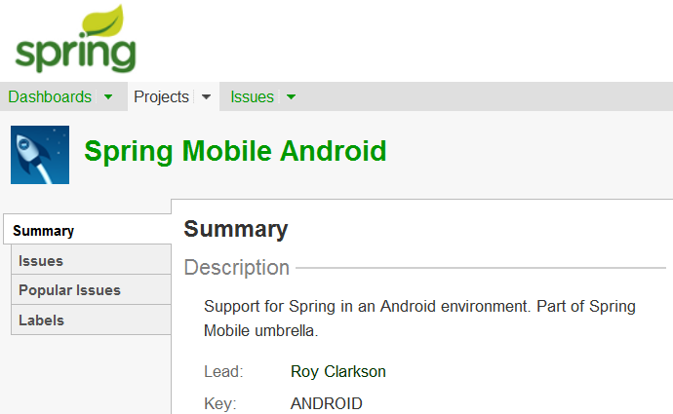
1.4 Spring Social
Spring Mobile Android
https://jira.springframework.org/browse/ANDROID

Slide 13
1.4 Spring Social
Social Service와 Spring
자연스럽게 사용되고 있는 Social Service
Spring에서 한두줄의 코드로 바로 연결
Spring의 지원범위 확장에 대한 예
개발자들이 할만한 반복적인 작업이라면
~Template 클래스

Slide 14
재미로 만들어 본 NaverTemplate
네이버 뉴스에서 ‘미역국’ 검색하기 코드
NaverTemplate naver = new NaverTemplate(API_Key);
SearchCondition cond = new SearchCondition();
cond.setQuery("미역국");
cond.setTarget(SearchCondition.Category.NEWS);
cond.setDisplay(10);
cond.setStart(1);
Channel searched = naver.search(cond);
for(Item page : searched.getItems()){
System.out.printf("제목: %s \n", page.getTitle());
System.out.printf("주소: %s \n", page.getLink());
System.out.printf("설명: %s \n", page.getDescription());
System.out.println();
}

Slide 15
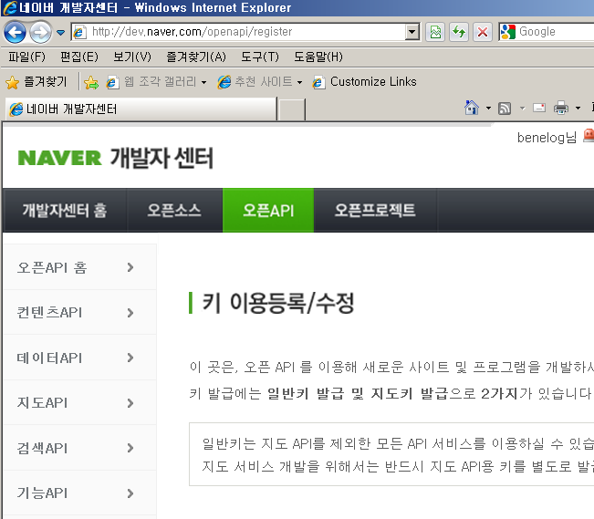
재미로 만들어 본 NaverTemplate
dev.naver.com 에서 키 이용 등록

Slide 16
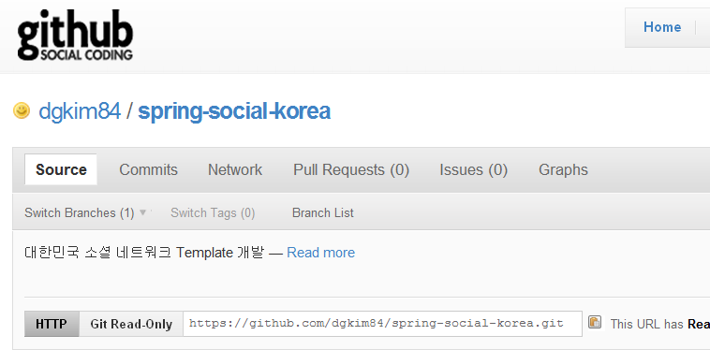
이미 github에 시작하신 분도...
Spring-social-korea

Slide 17
2. 주요 내용 - 스프링의 다음 발걸음
2.1 Keynote
2.2 Spring 3.1
2.3 Spring과 JavaEE6
2.4 분산캐쉬
2.5 NoSQL
2.6 RabbitMQ
2.7 Spring Roo

Slide 18


2.1 Keynote
핵심 가치와 제휴 관계 강조
다음 10년을 향해
Portability
Productivity
Innovation
이미지는 http://www.springone2gx.com 에서

Slide 19



2.1 Keynote
Portability
Enterprise의 요구사항을 여러 실행 환경에서
Tomcat, Jetty
상용 WAS
Google App Engine
Amazon EC2 (+ Tomcat)
VMForce (+Tomcat)

Slide 20
2.1 Keynote
Productivity
개발 지원 도구
SpringSource Tool Suite (Eclipse plugin)
Grails 지원
Spring insight
Monitoring 도구 : 운영 환경용 곧 제공
Spring Roo

Slide 21
2.1 Keynote
Innovation
Spring Data : NoSql (Not Only SQL) :
Neo4j, Redis, MongoDB, Casandra를 더 편하게 쓰는 API
Spring AMQP, RabbitMQ : Messaging Queue
Gemfire : Data Grid
Spring Payment : 지불 API(Visa / Incept5)
Spring Social
Spring Mobile
CodeToCloud : 이슈 관리 + 버전 관리 + CI :

Slide 22

2.2 Spring 3.1
기존의 일관성을 지키며 최근 경향 반영
Cache Abstraction
Java 바탕의 설정 강화
Bean 설정 Profile 개념
c: namespace
ConversationMangement

Slide 23
2.2 Spring 3.1
Cache Abstraction
@Cacheable
public Owner loadOwner(int id) {
...
}
@Cacheable(condition="name.length<10")
public Owner loadOwner(String name){
....
}
@CacheEvict
public void deleteOwner(int id){
....
}

Slide 24
2.2 Spring 3.1
Cache Abstraction
Spring Transaction과 유사한 Semantics
<cache:annotation-driven />
CacheManager SPI 제공
디폴트는 ConcurrentHashMap
기본 구현체 제공
EhCache, GemFire, Coherence, GigaSpace
80%정도의 전형적인 사용 시나리오 커버 예상

Slide 25
2.2 Spring 3.1
Bean profile
환경변수, web.xml 등을 통해 프로파일 지정
<beans .... profile="dev">
<bean>...</bean>
</beans>
@Service
@Profile("dev")
class UserService{
.....
}

Slide 26
2.2 Spring 3.1
c: namespace
p: 와 동일한 개념이 constructor에도
<bean class="..." c:age="10/>
<bean class="..." c:family-ref="myFamily/>

Slide 27
2.2 Spring 3.1
JavaConfig 확장
Custom namespace에도 Java config를 쓸 수 있게
<tx:/>, <context:/>, <util:/> ...
하위 프로젝트들에서 설정 간편화 영향 기대
Spring Batch, Spring Security, Spring Integration

Slide 28
2.2 Spring 3.1
출시 일정
3.1 M1: 2010년 11월 말
3.1 M2: 2011년 1월 초?
3.1 RC1 : 2011년 2월말?
3.1 GA : 2011년 3월말?
3.2 : 2011년 말 경
지금까지로 전례로 볼 때 더욱 미루어 질 듯

Slide 29
2.3 Spring과 Java EE6
Synergy or Competition?
JavaEE6 서버는 Spring의 좋은 실행환경이다
Spring을 통해 더 많은 선택을 할 수 있다
예)JavaEE5 server + Hibernate 3.6으로 JPA2.0 쓰기
Tomcat, Jetty
겹치는 부분은 5%도 안된다
DI container부분만은 스프링에서 양보할 수 없는 부분인듯

Slide 30


2.4 분산 캐쉬
Teracotta BigMemory
홍보 데스크, 스폰서 세션
No GC – Heap 밖의 메모리 공간 사용
NIO의 direct buffer 사용 추정
Java의 메모리모델을 대체하려는 것은 아니다
EhCache와 사용가능
Serialize, Deserialize
Memcached를 Local로 쓰는 것과 유사?

Slide 31

2.4 분산 캐쉬
Gemfire
SpringSource가 인수한 솔류션
JP morgan등 Critical곳의 reference
Data Grid
Key-value 저장소
Sql Fabric – SQL Cache + Persistence
Derby 이용
분산 연산 기능
Map Reduce도 가능

Slide 32
2.5 No SQL
Spring data project
저장소 특성별로 등의 하위 모듈
Datastore Key-Value
Redis
Datastore Document
MongoDB, CouchDB
Datastore Graph
Neo4j
Datastore Column(Planned)
Cassandra, HBase

Slide 33





2.5 No SQL
Spring data project
솔류션을 주도하는 업체와 협업으로 진행
Hadoop도 예정

Slide 34
2.5 No SQL
Spring으로 No SQL을 사용하는 여러가지 방법
GORM
GORM for Redis
GORM for Gemfire
Spring ROO
Neo4j Addon
상황에 따라 Low-level API와 Warpping API를 선택적으로

Slide 35

2.6 Rabbit MQ
Procotol 바탕의 메시징 큐
JMS(Java Messaging Server) – Active MQ, Open MQ
API 기반의 메시징큐
Protocol 바탕은 비java와의 Integration이에 장점
Rabbit MQ는 Erlang으로 만들어짐
Multicore에 유리할 가능성

Slide 36




2.7 Spring Roo
더 많은 지원 기술
GWT (Google Web Tools kit)
GAE (Google App Engine)
Solr를 위한 인덱싱
Lucene 바탕의 검색서버
Database reverse Engineering
향후 Jdbc, iBatis 지원

Slide 37
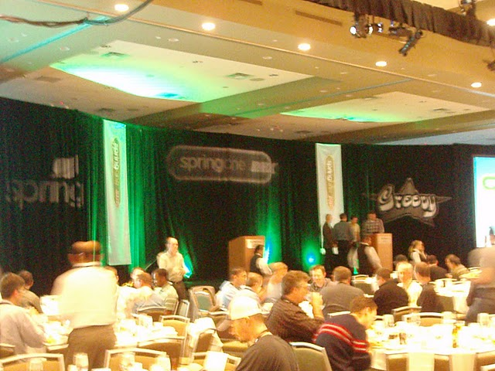

2.7 Spring Roo
Grails 급으로 격상 시키려 의도가 보임
API 샘플 코드의 전파 경로도 될 수 있음

Slide 38
3. 분석 – 스프링을 둘러싼 전략들
3.1 지난 10년
3.2 오픈소스 프레임웍 그 이후는?
3.3 기술환경 변화
3.4 스프링과 PaaS 클라우드
3.5 기술 유통 창구

Slide 39
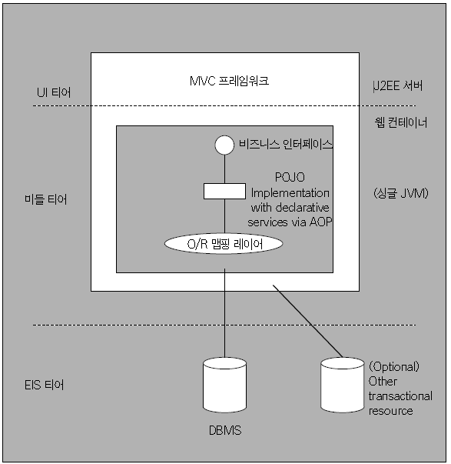
3.1 지난 10년
공존(co-located) 아키텍처
이미지 출처: 월간마이크로소프트웨어2005년5월,EJB없는 J2EE개발과 오픈소스의 경쟁력

Slide 40
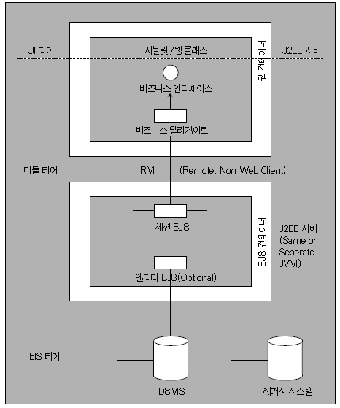
3.1 지난 10년
공존(co-located) 아키텍처
EJB 시절의 통념
Web tier와 Business tier의 물리적 분리
더 Scalable 하다는 주장
이미지 출처: 월간마이크로소프트웨어2005년5월,EJB없는 J2EE개발과 오픈소스의 경쟁력

Slide 41
3.1 지난 10년
공존(co-located) 아키텍처
로드 존슨의 주장
웹 시스템에서는 Web-tier와 Business tier가 한 machine에 있는 것이 더 효율적이고, 더 쉽게 확장 가능하다
비니지스적 필요성이 있는 부분만 원격호출
Proxy를 DI해서 인터페이스 사용
사용하는 쪽에서는 원격인지 아닌지도 신경 쓸 필요 없음
최근 EJB 3.1 light
사실상 Spring과 같은 모델인 스펙

Slide 42
3.1 지난 10년
스프링 프로그래밍 모델
Dependency Injection
Singleton, Factory 패턴들과 JNDI lookup의 역할을 한번에
이미 보편적인 프로그래밍 모델
AOP
핵심 로직에 침범적이지 않은 인프라성 코드
Portable Service Abstraction
예) PlatformTransactionManager

Slide 43
3.1 지난 10년
다른 영역에서의 Dependency Injection
Eclipse 4.0
RoboGuice (Android)
public class ContactView implements IContactView {
@Inject
public ContactView(Composite parent) {
class RoboWay extends GuiceActivity {
@InjectView(R.id.name) TextView name;
@InjectResource(R.string.app_name) String myName;
@Inject LocationManager loc;
public void onCreate(Bundle savedInstanceState) {
super.onCreate(savedInstanceState);
name.setText( "Hello, " + myName );
}
}

Slide 44
3.2 오픈소스 프레임웍 그 다음은?
비니지스 모델을 고민하다
회사 설립, 벤처 캐피탈 투자 받음
오프소스 프레임웍만으로는 돈이 안 된다.
Tomcat 주도 업체인 Covalent 등 인수
컨설팅,교육이 주 수입원
2009년 5천3백억에 VMWare에 인수
100만원짜리 서버 53만대 가격

Slide 45
3.3 기술 환경 변화
저장소 분산, 서비스 Integration
Social, 대용량 데이터
보다 다양한 기술이 필요하게 되었음
저장소 분산
분산 캐쉬, NoSQL 저장소
Integration
Messaging Queue
모니터링 도구
많은 수의 서버를 운영하는 환경
이런 상황에 맞추어 SpringSource의 인수&제휴 전략

Slide 46
3.4 스프링과 PaaS 클라우드
실행 환경에 Portability를 제공하는 Layer
Middleware 완충지대
WAS에 대한 요구사항이 적음
OS수준의 가상화 환경에서는
이미 JVM의 portability가 있는데 무슨 이득이?
Tomcat (Tc server) + 관리 도구 제공 전략
라이센스, 모니터링, 클러스터링 등의 관리 편의성
제약된 JVM + Servlet container
Google App Engine
GAE에서 JavaEE6 스펙을 지원하기를 기대하기?

Slide 47

3.4 스프링과 PaaS 클라우드
Cloud Portability
PaaS는 사용자 입장에서 Lock-in의 Risk가 더 큼
Portability 강조
Lock-in 리스크가 작다는 홍보
초기 의사 결정의 장벽 완화
같은 이해 관계인 PaaS 사업자와 협업

Slide 48
3.4 스프링과 PaaS 클라우드
그렇다면 PaaS 제공자의 경쟁력은?
안정성
운영 편의성
모니터링 도구
빌드, 배포 등의 작업 편의성
가격 정책
규모의 경제 + 인프라 기술력이 경쟁력 좌우
구글이 태양광 발전소에 투자?

Slide 49
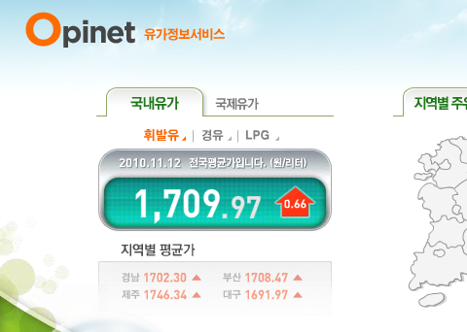
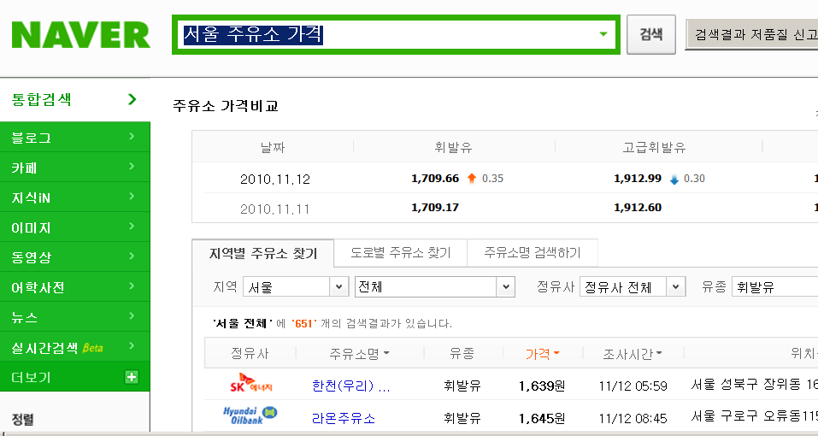
3.5 기술 유통 창구
인터넷 포털과 유사하기도
CP(Contents Provider) 데이터를 받아서
단일 창구, 일관된 UI로 제공
CP 업자에게 돈이나 트래픽 제공

Slide 50
3.5 기술 유통 창구
기술 통합 전파 창구
여러 바탕 기술들을
일관된 프로그래밍 모델로
DI, AOP, 설정 방식 등의 Convention 포함
Java EE 표준과도 협업 관계
표준보다 넓은 영역, 빠른 피드백 싸이클

